Slide 1
Samchon Framework
Team Samchon
남정호

Slide 2
Index
Outline
Specification
Provides
Languages
Like OOD
Documents
Examples
GitHub
Message Protocol
Purpose
Modules
Utilization

Slide 3
Outline
Purpose
Modules
Languages

Slide 4
1. Purpose
클라우드 시스템 구축
성능, 메모리 관리가 이슈인 중대형 클라우드 시스템
혹은 기존 C++ 솔루션을 클라우드로 재빌드
표준적인 메시지 프로토콜과 데이터 표기법
을 이용하여 통합 시스템을 수월히 구축

Slide 5
1. Purpose
객체지향적 관점에서
네트워크 시스템을 S/W적인 관점에서 수월히 구축
ex) 트리 구조의 분산-병렬처리 시스템
운영체제에 독립적인 C++ 라이브러리 사용
크로스 컴파일 가능

Slide 6
1. Purpose - privately
공부
프레임워크를 만들어봄으로써 실력을 늘림
인지도, 출세
삼촌 프레임워크의 인지도를 높여
다양한 피드백을 듣고
여러 참여자들을 모집
개인적으로도 출세

Slide 7
2. Modules

Slide 8
2. Modules - Library
크로스 컴파일이 가능한 라이브러리
WeakString
SQL 드라이버 및 XML 파서
Event 및 Critical section 모듈 등
그 외 유틸리티 클래스
Math, Case Generator
유전자 알고리즘 등

Slide 9
2. Modules - Protocol

Slide 10
2. Modules - Protocol
★ 본 대회의 주제와 밀접한 연관
네트워크 시스템 구성에 관한 전반
클라우드 시스템 구축
분산처리 시스템 구축
여타 네트워크 시스템 설계 및 구현
이종 언어간의 통합을 지원
C++ with TS or Flex

Slide 11
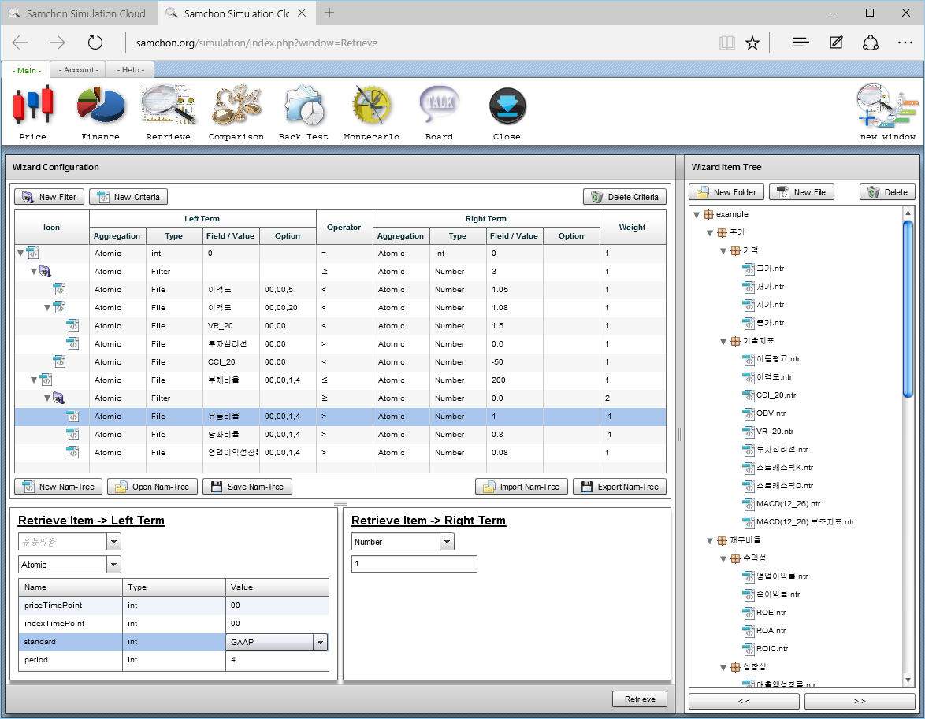
2. Modules - NamTree

Slide 12
3. Modules - NamTree
복합 논리조건을 표현할 수 있는 모형
1: N 재귀관계, 트리 구조
ANN(인공신경망)도 표현할 수 있다.
최적화를 통하여
역으로 최적의 조건을 생성할 수도 있다.

Slide 13
3. Languages
C++
JS
SQL
STL
Boost.Asio
TypeScript
Flex(JS)
History log
Procedures
C++
STL (C++11/14)
JavaScript
TypeScript
Flex(JS)
SQL
T-SQL
MySQL

Slide 14
3. Languages; C++
삼촌 프레임워크의 주력 언어
클라우드 서버 구현
분산처리시스템 구성
STL; C++11/14
이른바 Modern C++
이종 운영체제간 크로스 컴파일 가능
Boost.Asio
네트워크 소켓 라이브러리
이종 운영체제 간 크로스 컴파일이 가능하여 채택

Slide 15
3. Languages; TypeScript
JavaScript로 변환이 가능한 객체지향언어
C++과 설계 및 개념을 동일하게 가져가기 위하여 STL을 일부 차용하여 구현
XML 및 Invoke 파서 등 제공
클라이언트 역할
C++ 서버 접속 모듈
클라우드 시스템 중 UI (홈페이지) 부문
분산처리시스템 중 Slave 부문

Slide 16
3. Languages; Flex(JS)
Flex와 FlexJS는?
Flex는 Flash player에서 구동
FlexJS는 JS로 컴파일 가능
클라이언트 역할 수행
C++ 서버 접속 모듈
클라우드 시스템 중 UI (홈페이지) 부문
Nam-Tree 모듈 제공

Slide 17
Specification
Message Protocol
Like OOD
Utilization

Slide 18
1. Message Protocol
<?xml version="1.0" encoding="utf-8" ?>
<invoke listener="login">
<parameter type="string">jhnam88</parameter>
<parameter type="string">1234</parameter>
<parameter type="number">4</parameter>
<parameter type="XML">
<memberList>
<group>3</group>
<member id="guest" authority="1" />
<member id="john" authority="3" />
<member id="samchon" authority="5" />
</memberList>
</parameter>
</invoke>

Slide 19
1. Message Protocol
<?xml version="1.0" encoding="utf-8" ?>
<invoke listener="login">
<parameter type="string">jhnam88</parameter>
<parameter type="string">1234</parameter>
<parameter type="number">4</parameter>
<parameter type=“ByteArray">10240</parameter>
</invoke>
0100011100101010101010010001110010101010101 0100011100101010101011011001110010101010101 0100011100101010101011010001110010101010101
…
…

Slide 20
1. Message Protocol

Slide 21
1. Message Protocol
표준화된 메시지 프로토콜 -> Invoke
표준화된 데이터 표기법 (Entity 모듈)을 통해
네트워크 시스템을 S/W, 객체지향적 관점에서 수월히 구현하고 표현할 수 있다. (계속…)

Slide 22
2. Like OOD

Slide 23
2. Like OOD
네트워크 시스템 구성에 쓰이는
Abstarct class (driver)
Interface
어떠한 복잡한 네트워크 시스템도
이들 Basic 3 + 1 Components의
상속과 조합을 통하여 만들어진다
다소 비약을 하자면
이들 모두 또한 활용 예제에 불과
클라우드 서버 모듈
분산처리 시스템 모듈

Slide 25
2. Like OOD
분산/병렬처리시스템
각 시스템 역할 정의
Chief
명령 전달
Reporter
연산 결과를 화면에 출력
Master
명령을 하부 시스템에 전달
연산결과를 집계하여 보고

Slide 26
2. Like OOD
분산/병렬처리시스템
각 시스템 역할 정의
Mediator
Master와 Slave 간 중개
Slave
명령을 받아 연산 수행함
연산 후 상부 Master 또는 Mediator에 보고

Slide 28
2. Like OOD
표준화와 Basic 3 + 1 Components
그 어떤 복잡한 네트워크 시스템도
네트워크 시스템 간 논리적인 연결관계를 정의하고
마치 SW 클래스들을 설계하듯이 네트워크 시스템을 쉽게 구성함
클라우드와 분산처리 모듈도
이렇게 만들어졌다.

Slide 29
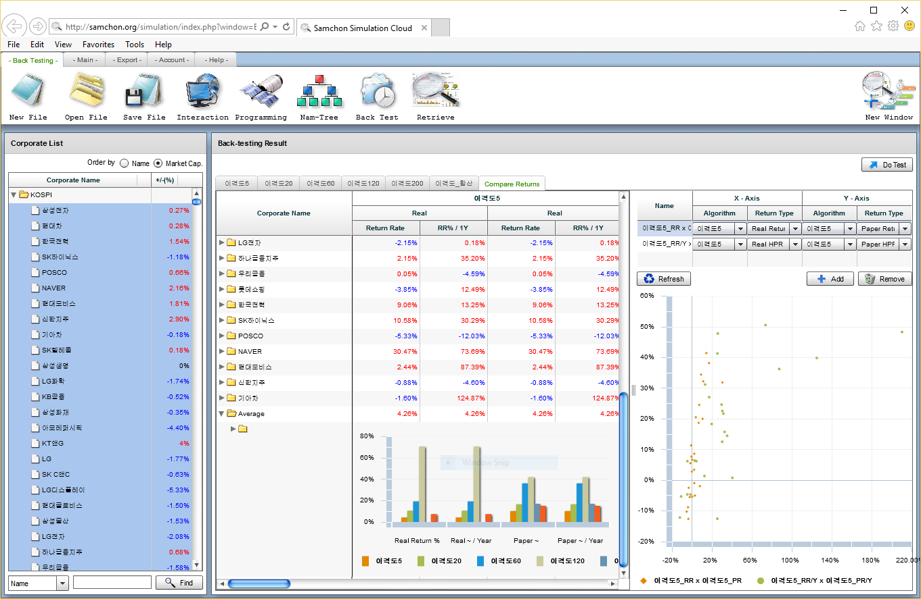
3. Utilization - Samchon Simulation

Slide 30
3. Utilization - Samchon Simulation
주식 시뮬레이션 및 최적 거래 알고리즘 도출
시세 조회
주가 조회
재무정보 조회
종목 검색
시뮬레이션
백 테스팅 – 최적의 거래 알고리즘 도출
몬테카를로 시뮬레이션 – 미래 주가 흐름 추이 예측

Slide 31
3. Utilization - Samchon Simulation
활용 예제라기보단
삼촌 프레임워크의 모태가 되는 프로젝트
많은 메모리 사용과 빠른 성능이 요구됨
클라우드 시스템 with C++
전반적인 모듈(의 모태)이 사용됨

Slide 32
3. Utilization - Samchon Simulation
시연 영상 시청

Slide 33
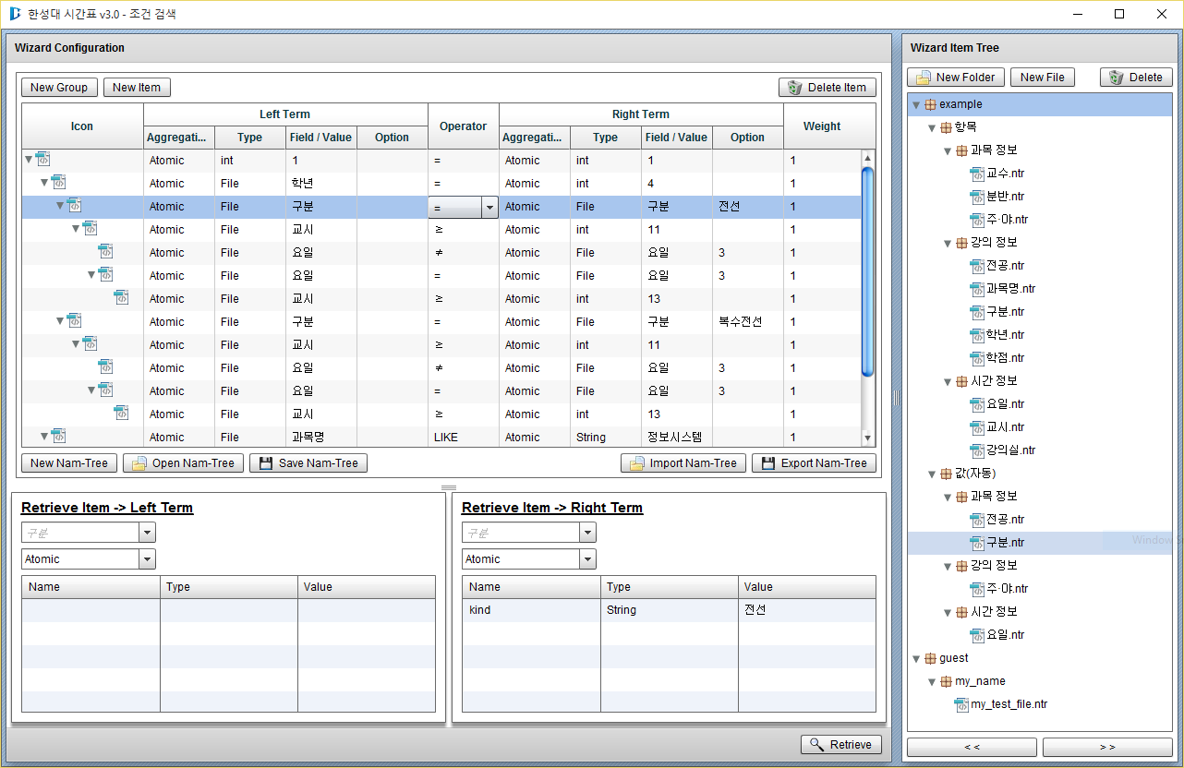
3. Utilization - Timetable

Slide 34
3. Utilization - Timetable
(클라우드와는 관련 없음)
솔루션급 예제
남트리 모듈의 활용 방안을 보이기 위함
클라우드 프로젝트는 아니되, Library, Protocol 및 N am-Tree 모듈이 고루고루 사용됨

Slide 35
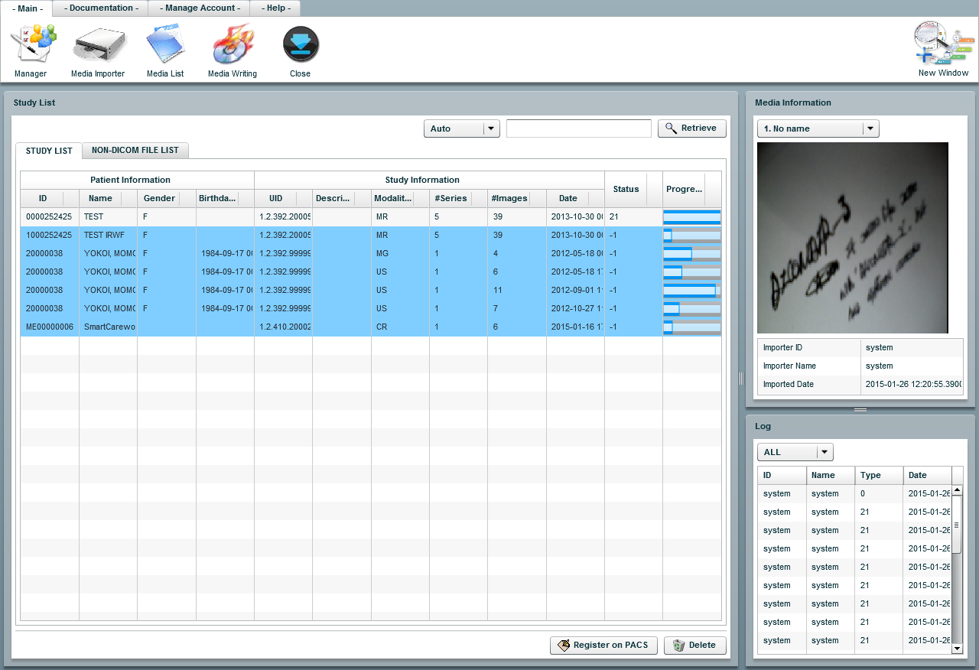
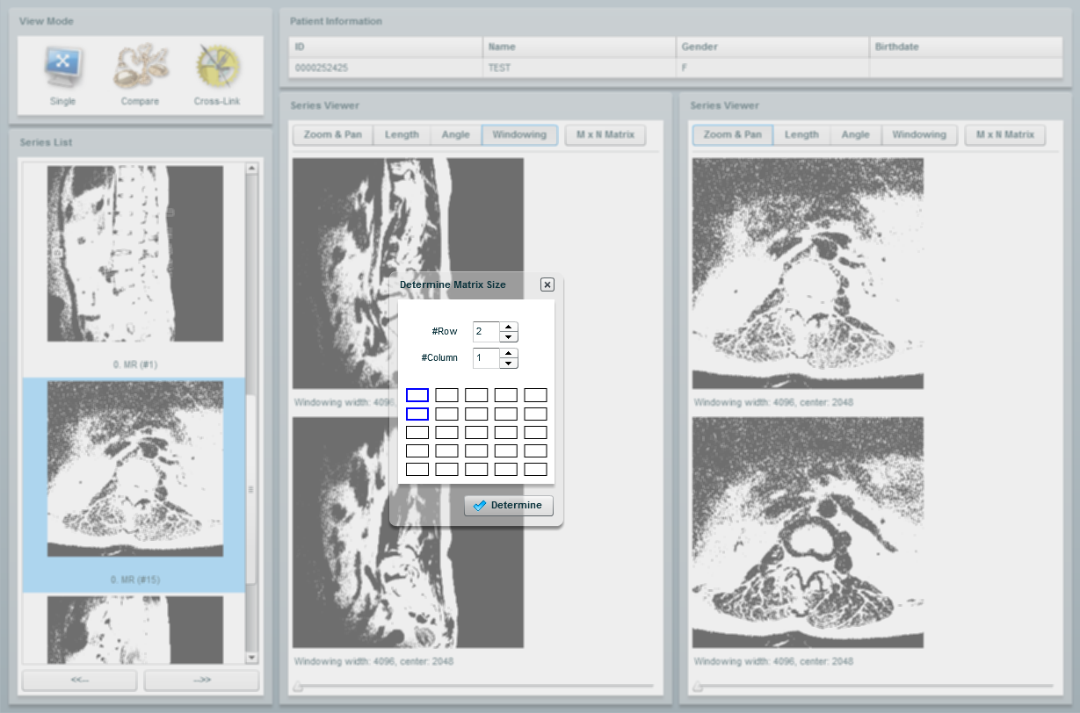
3. Utilization - OraQ

Slide 36
3. Utilization - OraQ
병원 검사기록 (PACS Media) 관리
PACS 미디어 입출납 관리
PACS Media 뷰어
Data Warehouse 및 백업 역할 겸함
위의 역할을 수행하는 서버를
클라우드 서버로 제작해야 한다

Slide 37
3. Utilization - OraQ
C++/MFC Dependency가 있었음
PCAS Media 및 영상처리 API가 DLL
PACS, MWL 서버 라이브러리도 DLL
데이터 사용량이 많아 자체 메모리 관리도 필요함
하지만, 클라우드 서버로 제작해야
때문에 Samchon Framework를 사용하게 됨

Slide 38
Provides
Documents
Examples
GitHub

Slide 39
1. Documents
삼촌 프레임워크의 이용자 및 오픈소스 참여자들을 위하여 약 1,600 여 페이지의 문서를 제공
본인과 같은 사례(framework)의 오픈소스 프로젝트가 가장 지켜야 할 기본기가 아닐까

Slide 40
1. Documents
삼촌 프레임워크의 성패는 ~에 달림
얼마나 양질의 문서를 제공하냐
그리고 이 문서가 얼마나 이용자들에게 효용이 있냐
미시적 거시적 관점에서
상세하고 치밀한 설계와 문서를 제공하고
쉽게 따라하고 이해할 수 있는 예제를 제공해야 함

Slide 41
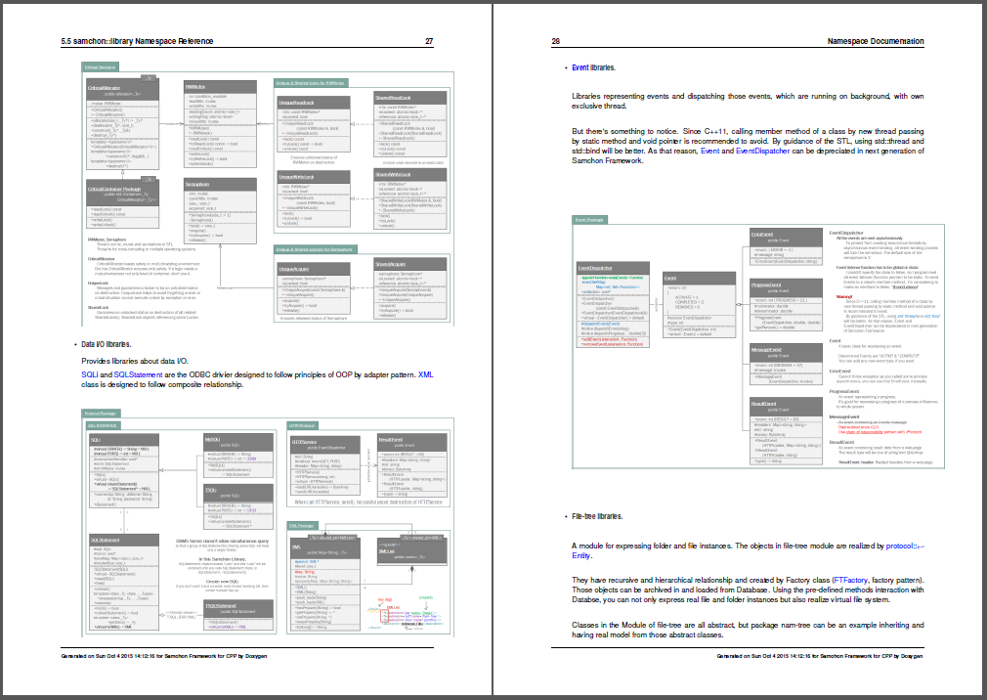

Slide 42
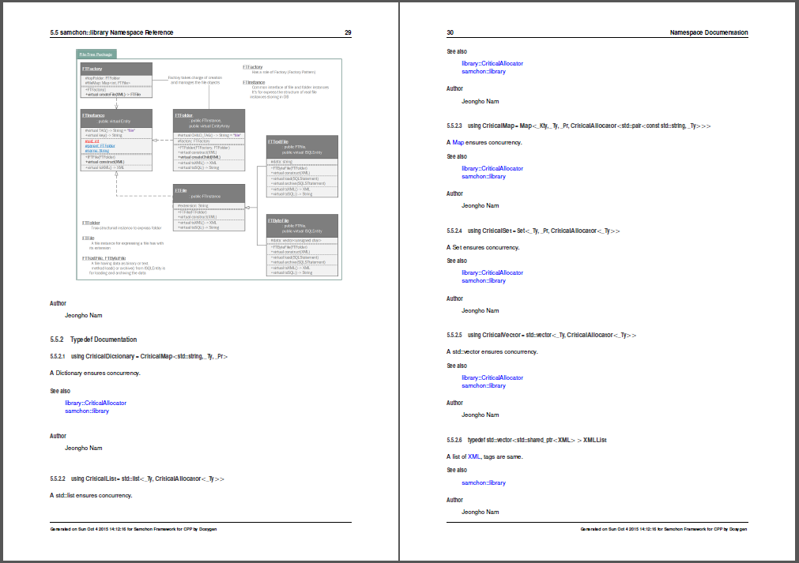

Slide 43
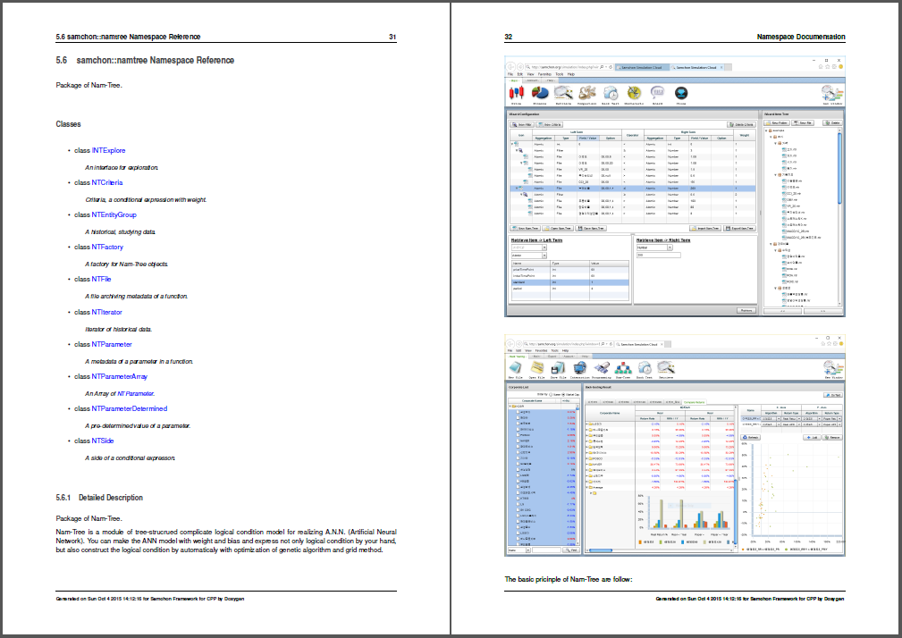

Slide 44
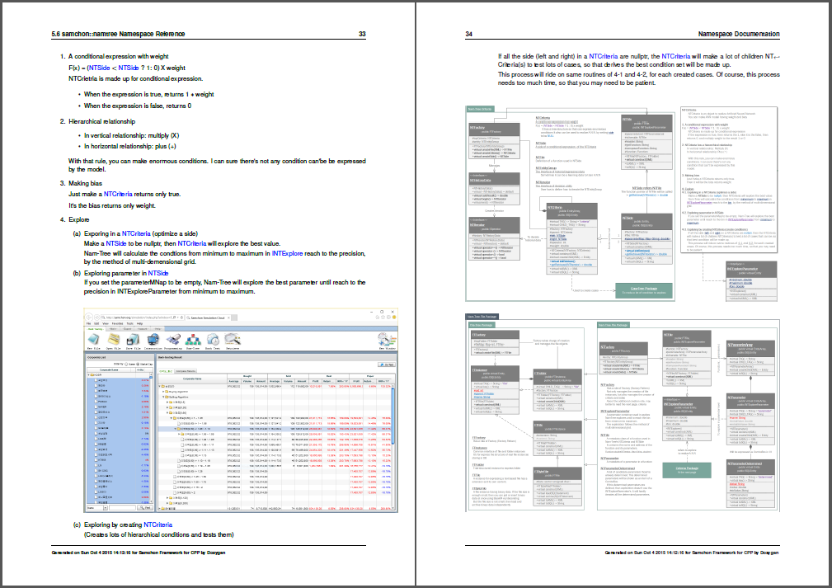

Slide 45
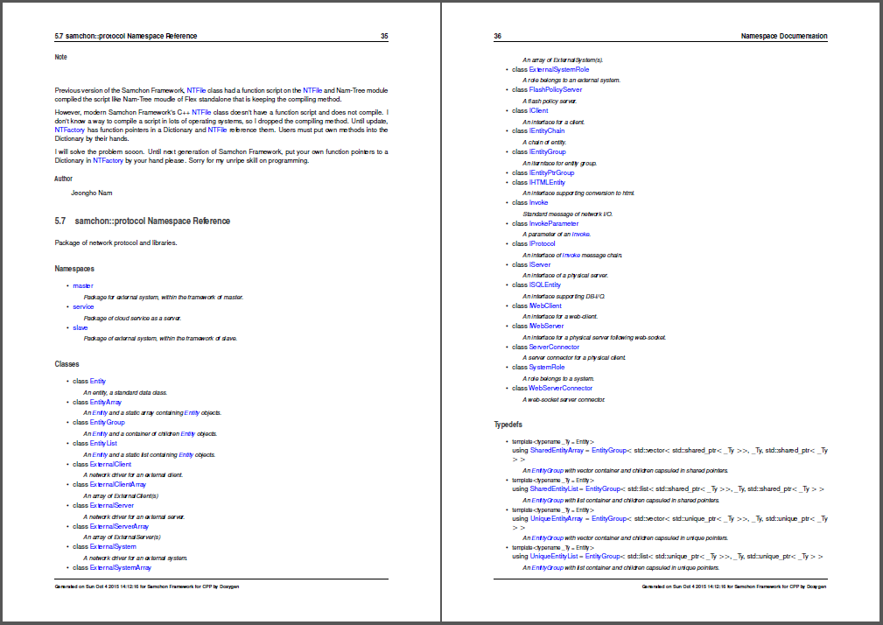

Slide 46
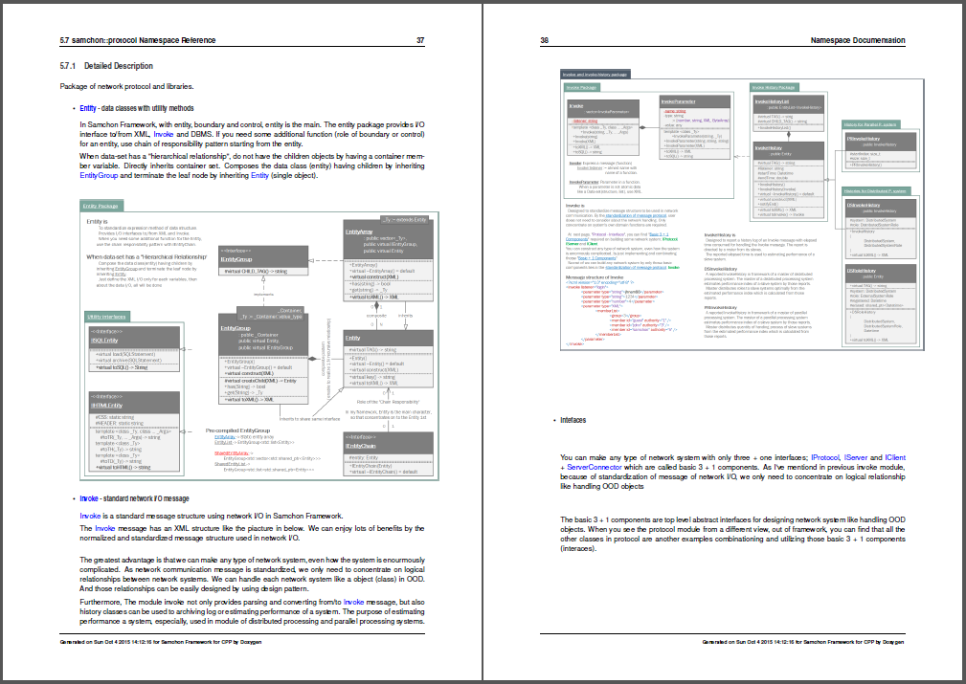

Slide 47
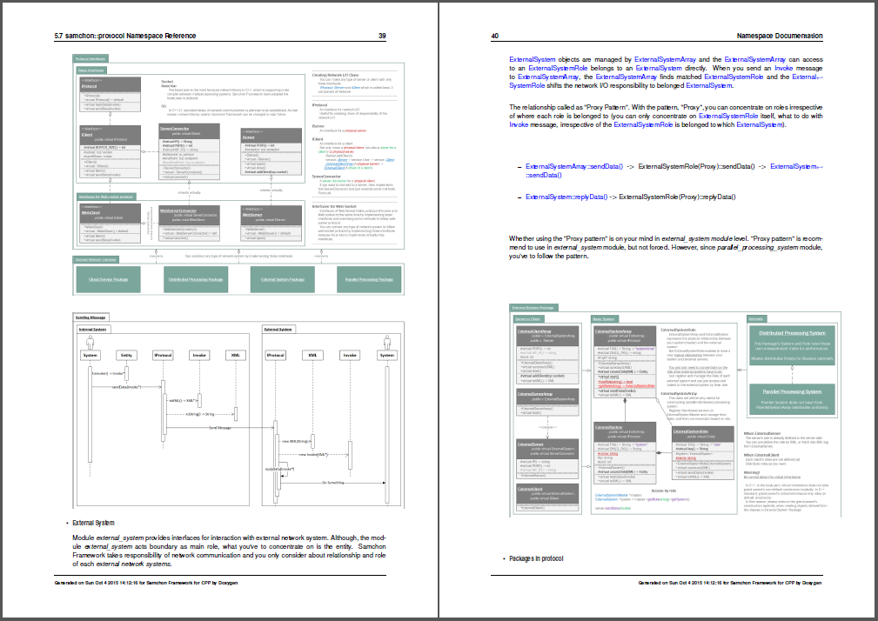

Slide 48
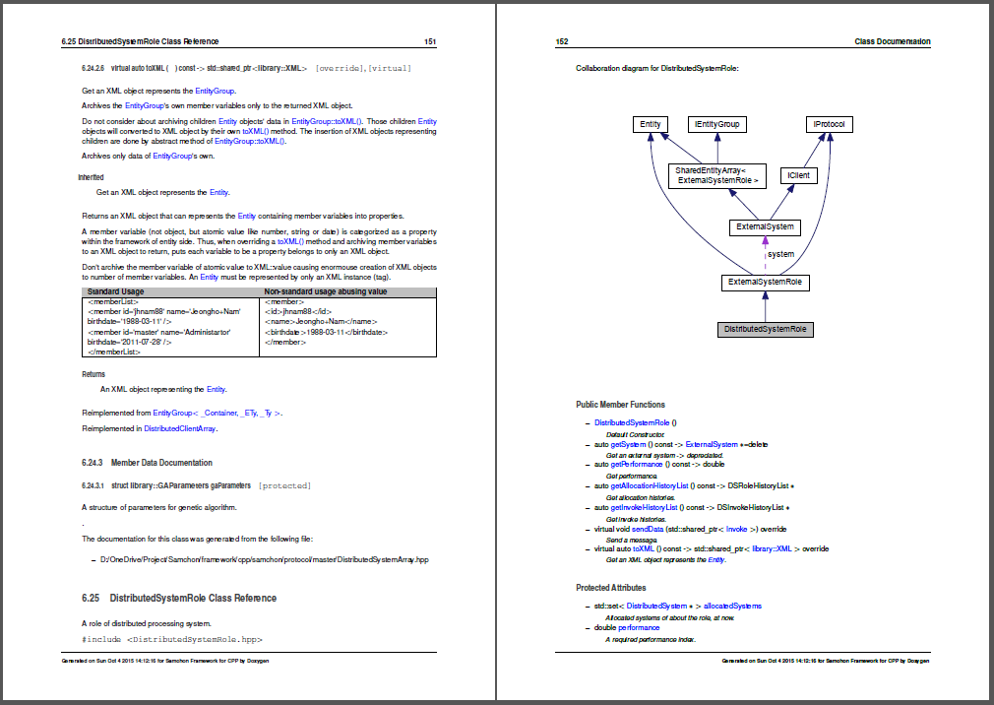

Slide 49
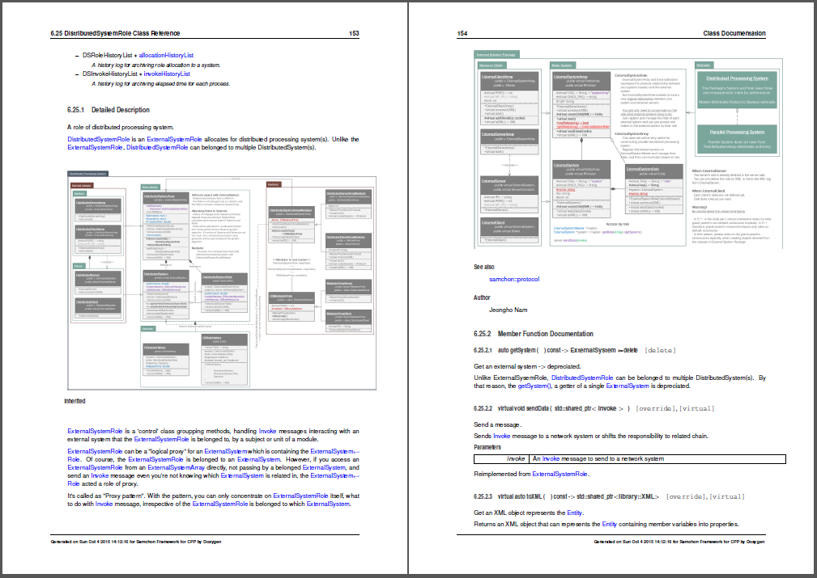

Slide 50
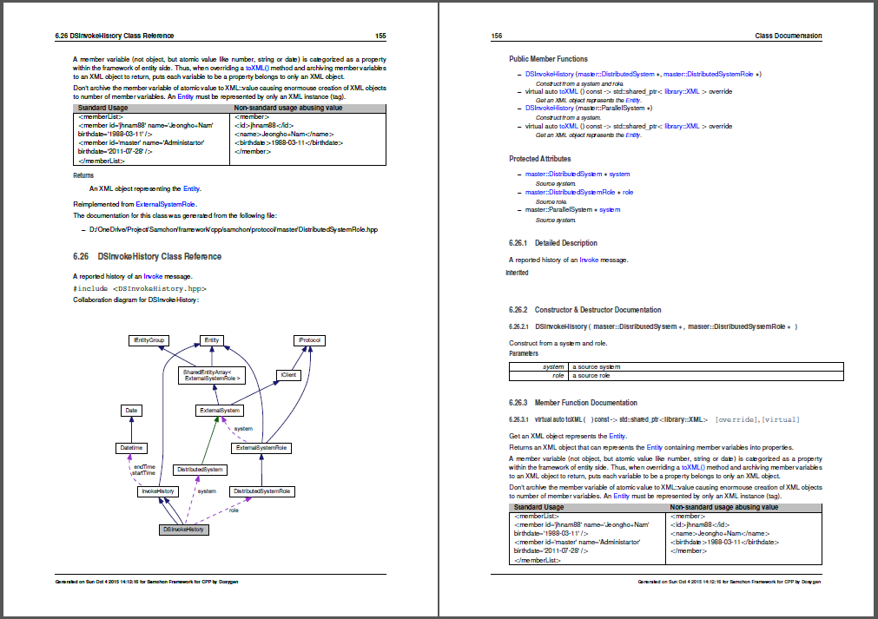

Slide 51
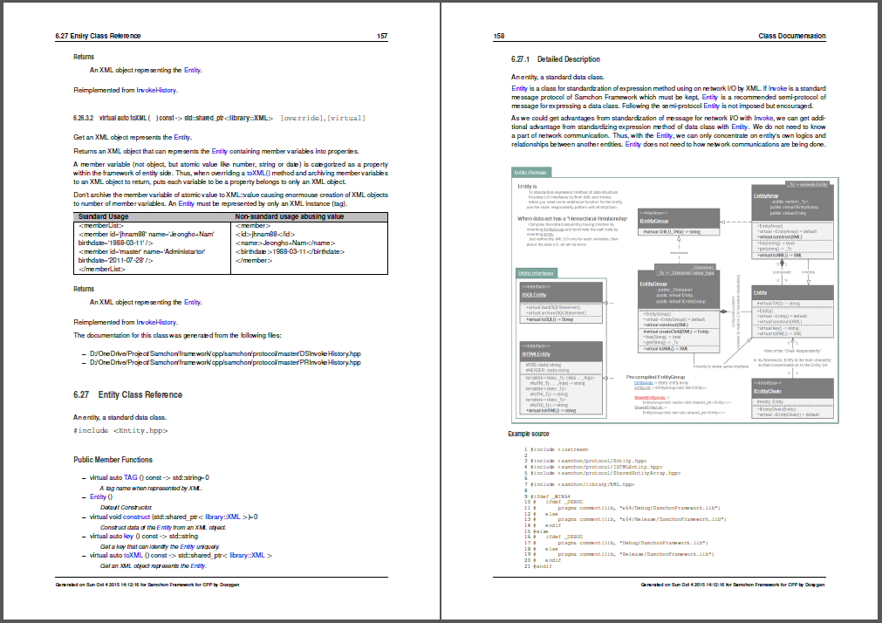

Slide 52
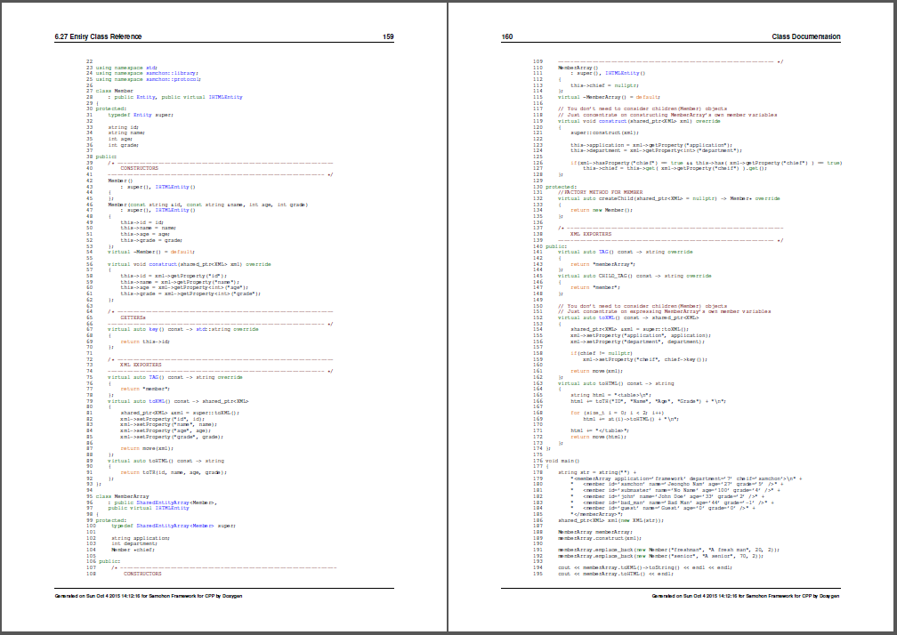

Slide 53
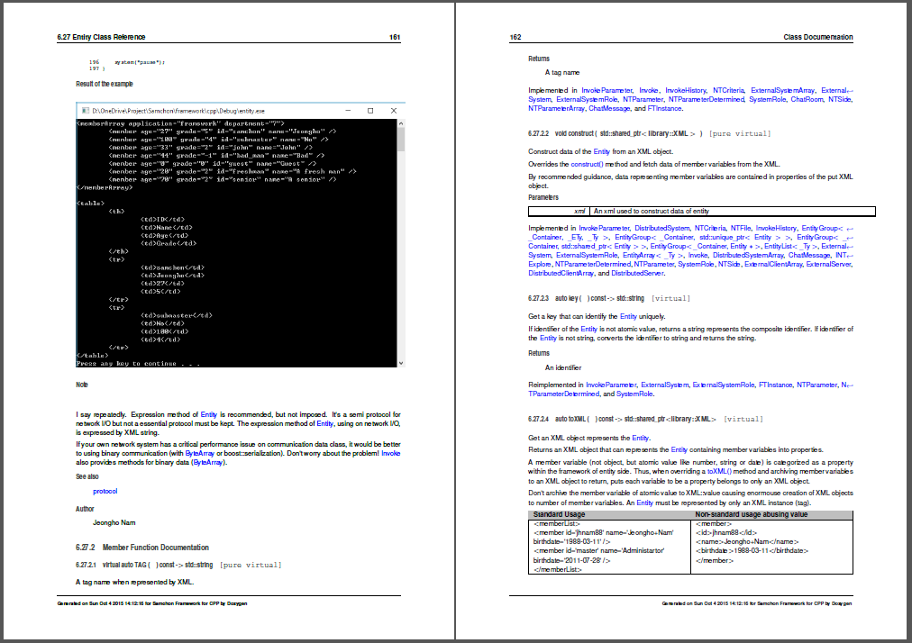

Slide 54
1. Documents - API
총 1,400 여 페이지 추정
C++ 약 900 여 페이지
TypeScript, Flex는 모름
미시적인 도움을 제공
가장 상세한 수준의 문서
모든 주요 모듈, 클래스 및 멤버에 관하여 서술함

Slide 69
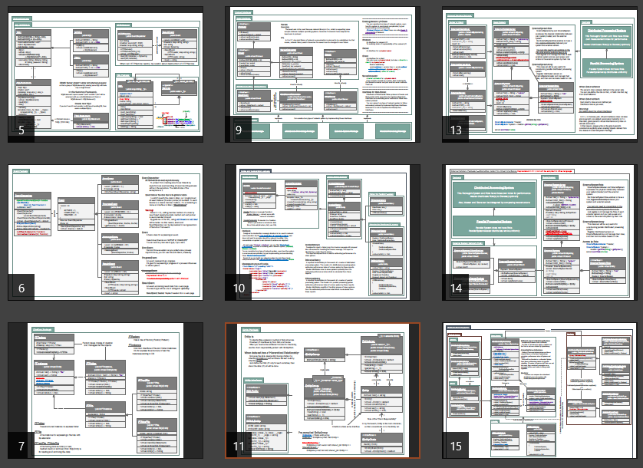
1. Documents - Designs
40 여 장의 설계도
Architecture Designs
C++ Class diagram
JS Class Diagram
Sequence Diagram
Network Diagram
Examples’ designs

Slide 70
1. Documents - Guidance
개발 가이드 문서
API 문서에 대한 개괄 요약본
거시적인 관점에서 각 모듈별로 간략히 서술
아키텍처 디자인에 대한 해설도 곁들임
한글로 작성됨

Slide 71
2. Examples
설계 문서와 가이드 문서를 통해 삼촌 프레임워크의 전반을 개략적으로 이해하고
예제 코드를 통해 실 활용 사례를 익히며
API 문서로 세세한 사항들을 확인할 수 있는 것이 이상적

Slide 72
2. Examples
각 모듈별 활용 방법을 예제 코드로 적었으며
앞서의 병렬-분선처리 네트워크 시스템도 이러한 예제들 중에 하나
솔루션급 예제도 두 개 제공된다
Samchon Simulation
Hansung Timetable

Slide 73
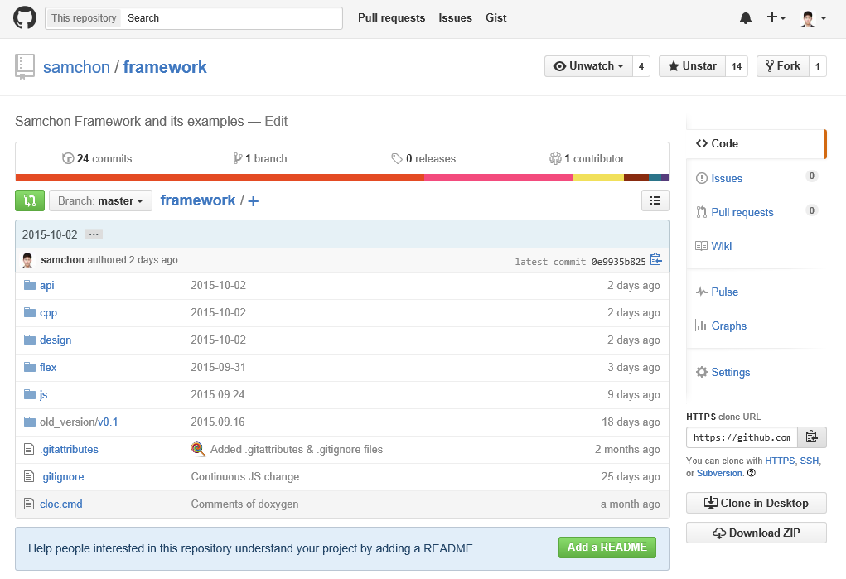
3. GitHub

Slide 74
3. GitHub
공식 홈페이지
http://samchon.org/framework
http://samchon.github.io/
깃허브
https://github.com/samchon
https://github.com/samchon/framework

Slide 75
Future Plan
공개SW개발자대회 2016
Samchon Framework
Samchon UML

Slide 76

1. 2016 공개SW 개발자대회
20대가 지나기 전,
우승할 때까지
계속 출품할 생각
다음 대회 때 또 뵈요

Slide 77
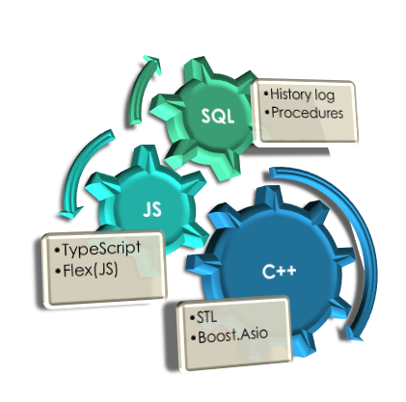
2. Samchon Framework
더 많은 예제
더 간결한 문서
분산처리 강화
자바스크립트 강화

Slide 78
3. Samchon UML
네트워크 시스템을
객체지향적으로 설계할 수 있는 프레임워크
UML 설계 단위에서 구현할 수 있도록
Samchon UML 제작

Slide 79
3. Samchon UML

Slide 80
마치며
Samchon Framework
남정호
http://samchon.org

